Slide 1
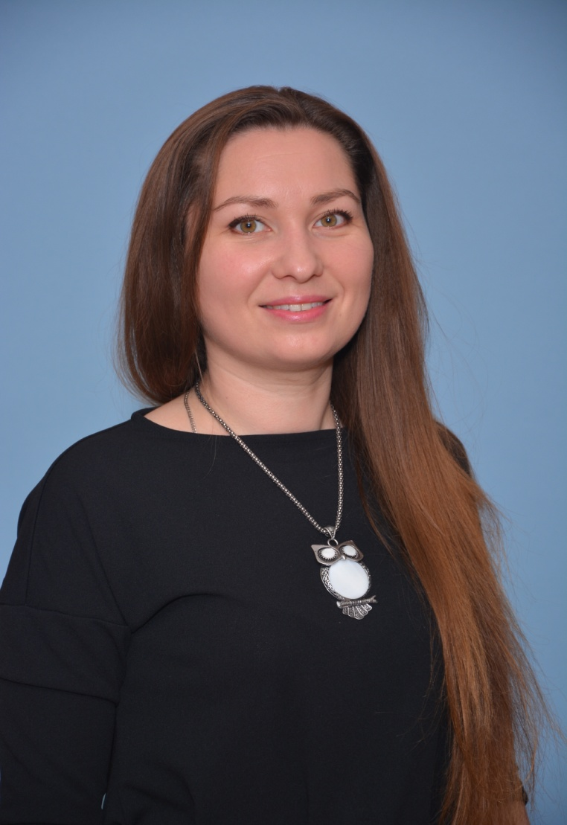
Министерство образования Республики Мордовия ПОРТФОЛИО Салькаевой Альбины Касимовны, воспитателя МДОУ «Детский сад №86 комбинированного вида» корпус 3 г. о. Саранск
Дата рождения: 19.05.1985 г.
Профессиональное образование: высшее,
ГОУ ВПО «МГПИ им М. Е. Евсевьева»
Квалификация: УЧИТЕЛЬ БИОЛОГИИ И УЧИТЕЛЬ ХИМИИ
По специальности: «Биология» с дополнительной специальностью «Химия»
Диплом: ВСГ 1156088
Дата выдачи: 25 июня 2007 года
Профессиональная переподготовка: ГБУ ДПО «Мордовский республиканский институт образования»
Квалификация: ВОСПИТАТЕЛЬ
Диплом: 132407568061
Дата выдачи: 28 ноября 2018
Стаж педагогической работы: 5 лет
Стаж работы по специальности: 3 года
В данном учреждении: 3 года
Общий трудовой стаж: 12 лет
Занимаемая должность: воспитатель

Slide 2
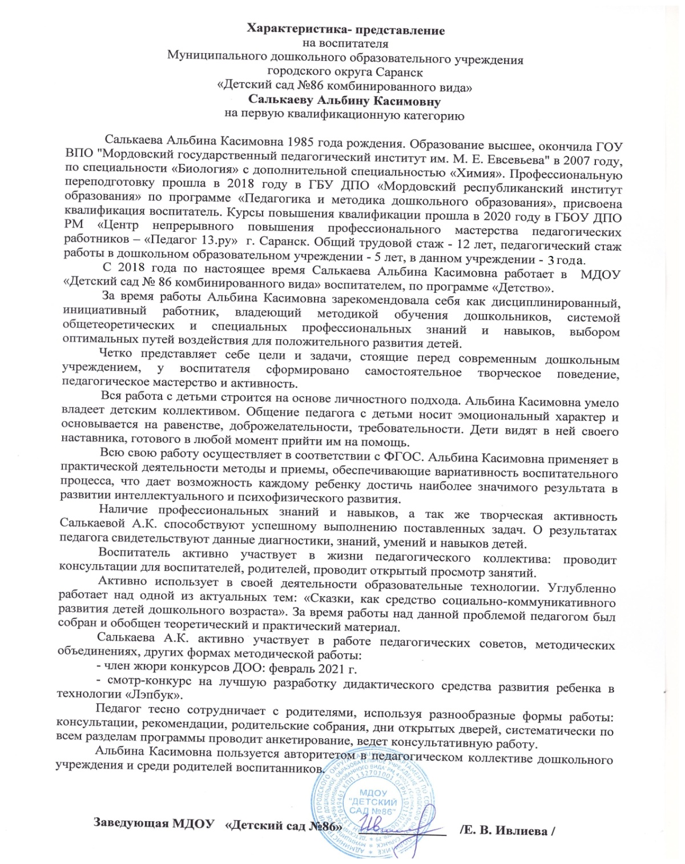

Slide 3
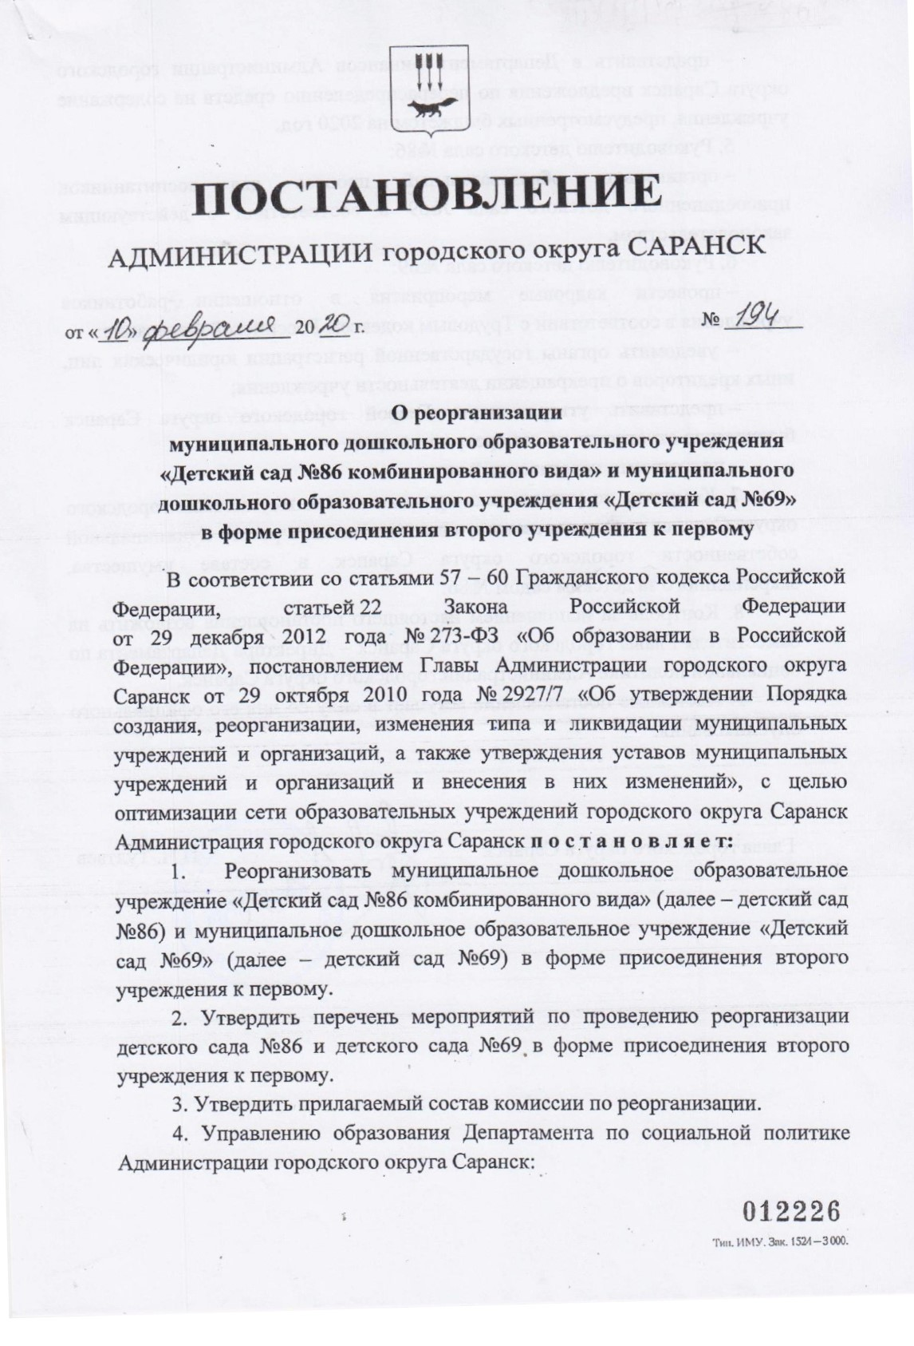
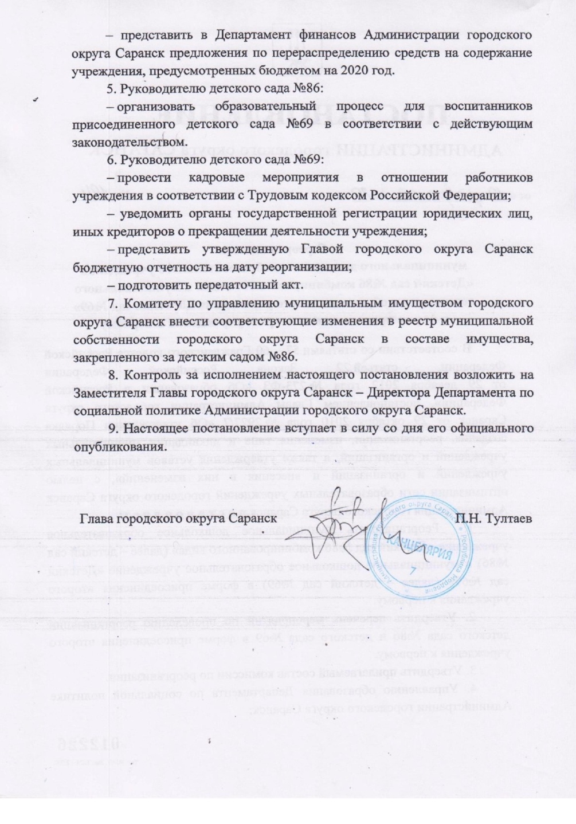

Slide 4
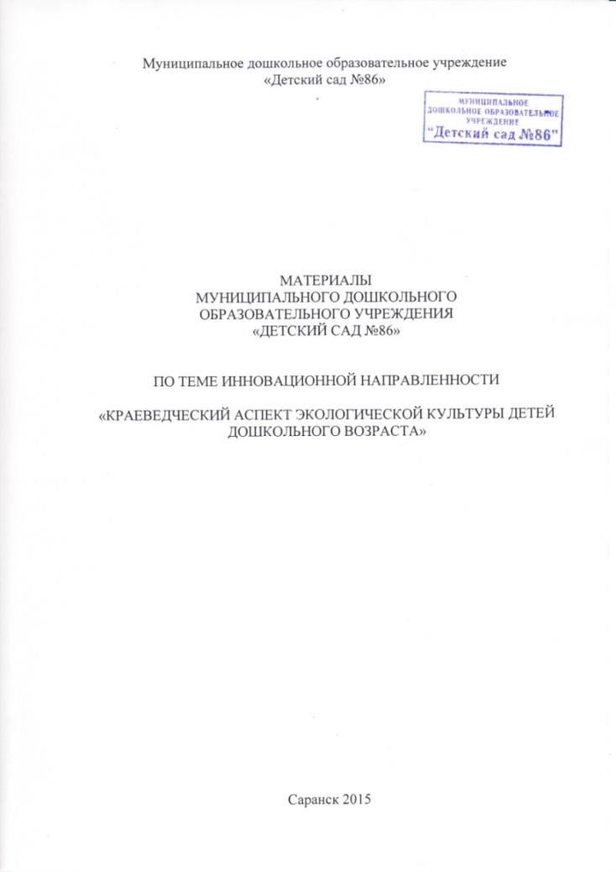
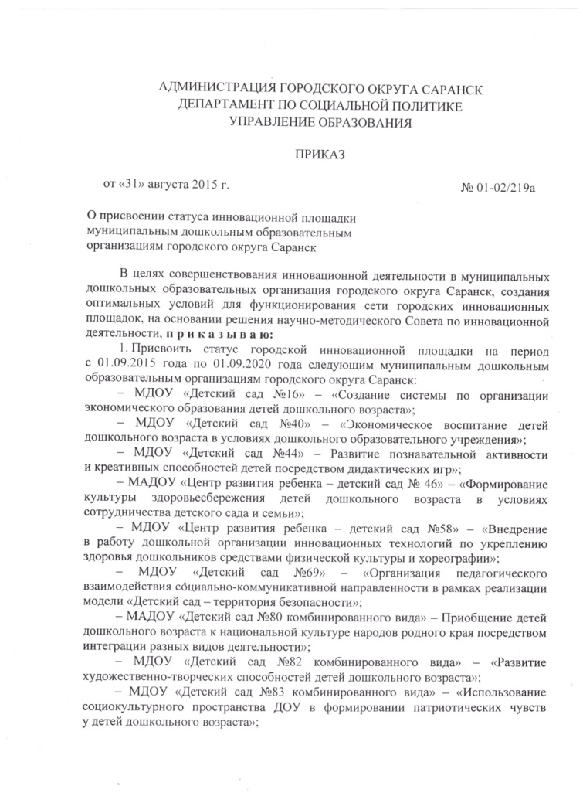
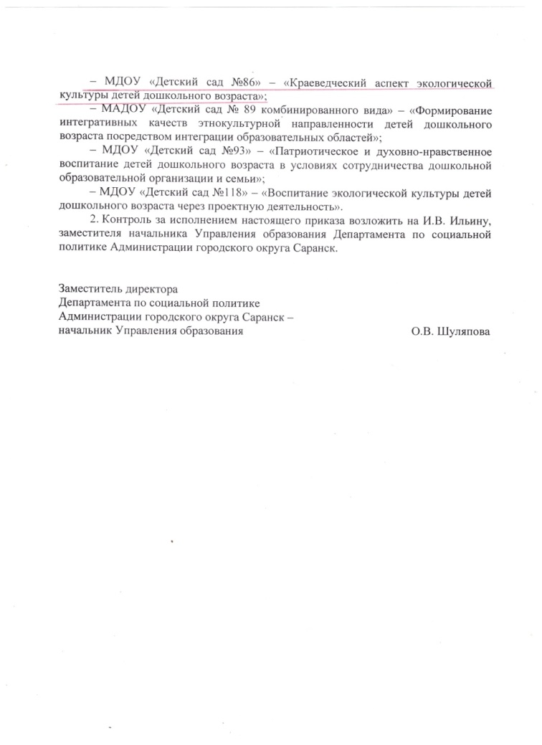
1. Результаты участия в инновационной (экспериментальной) деятельности

Slide 5
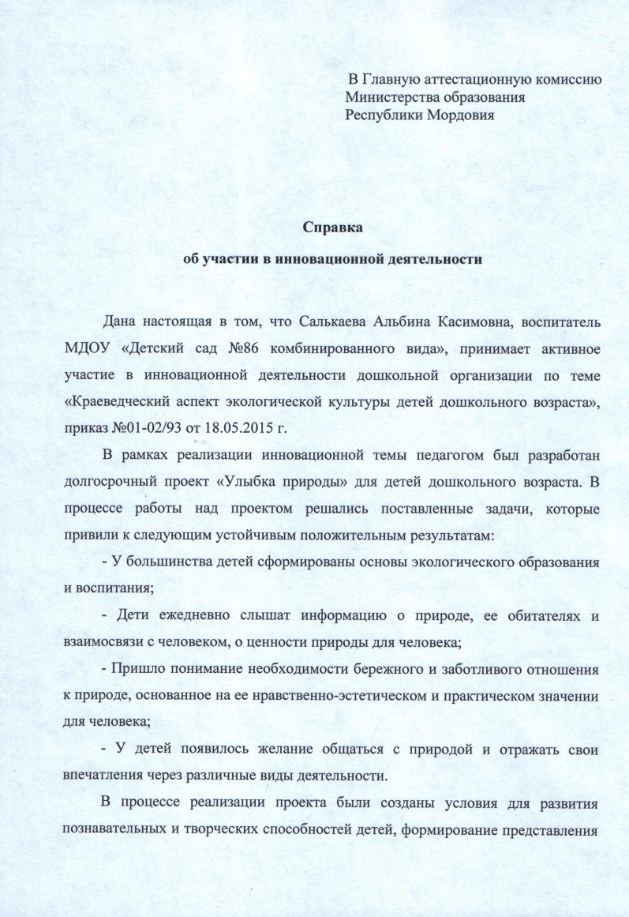
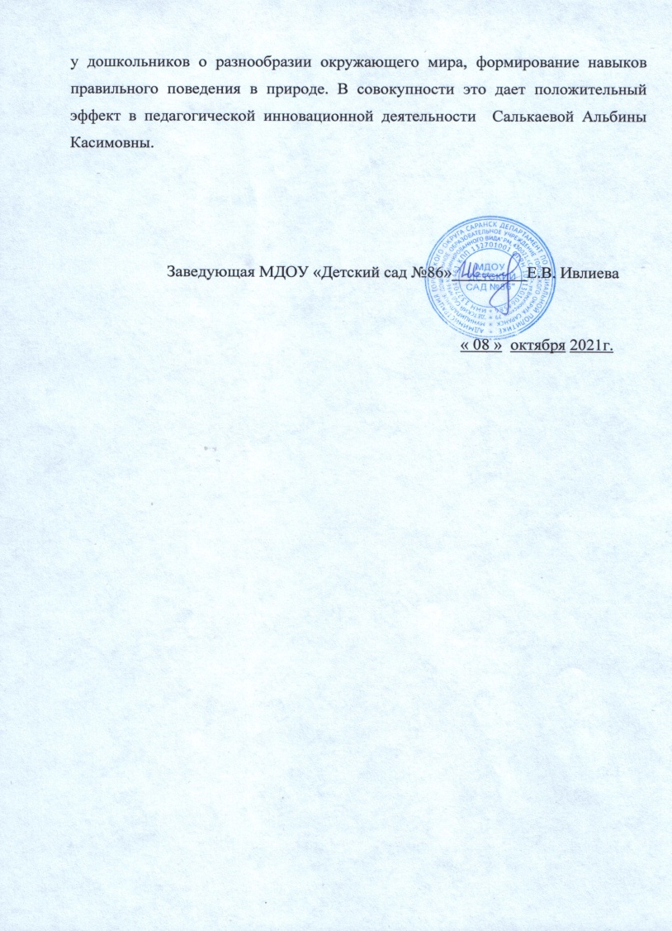

Slide 6
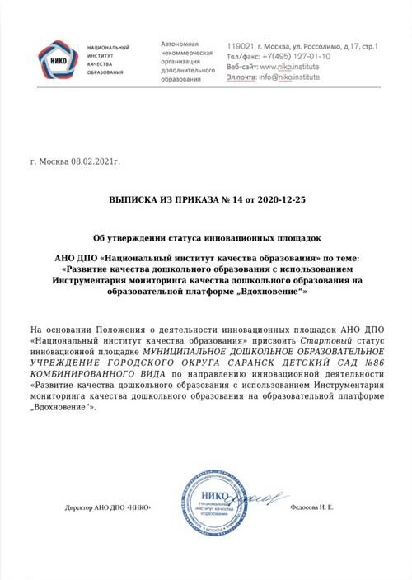

Slide 7
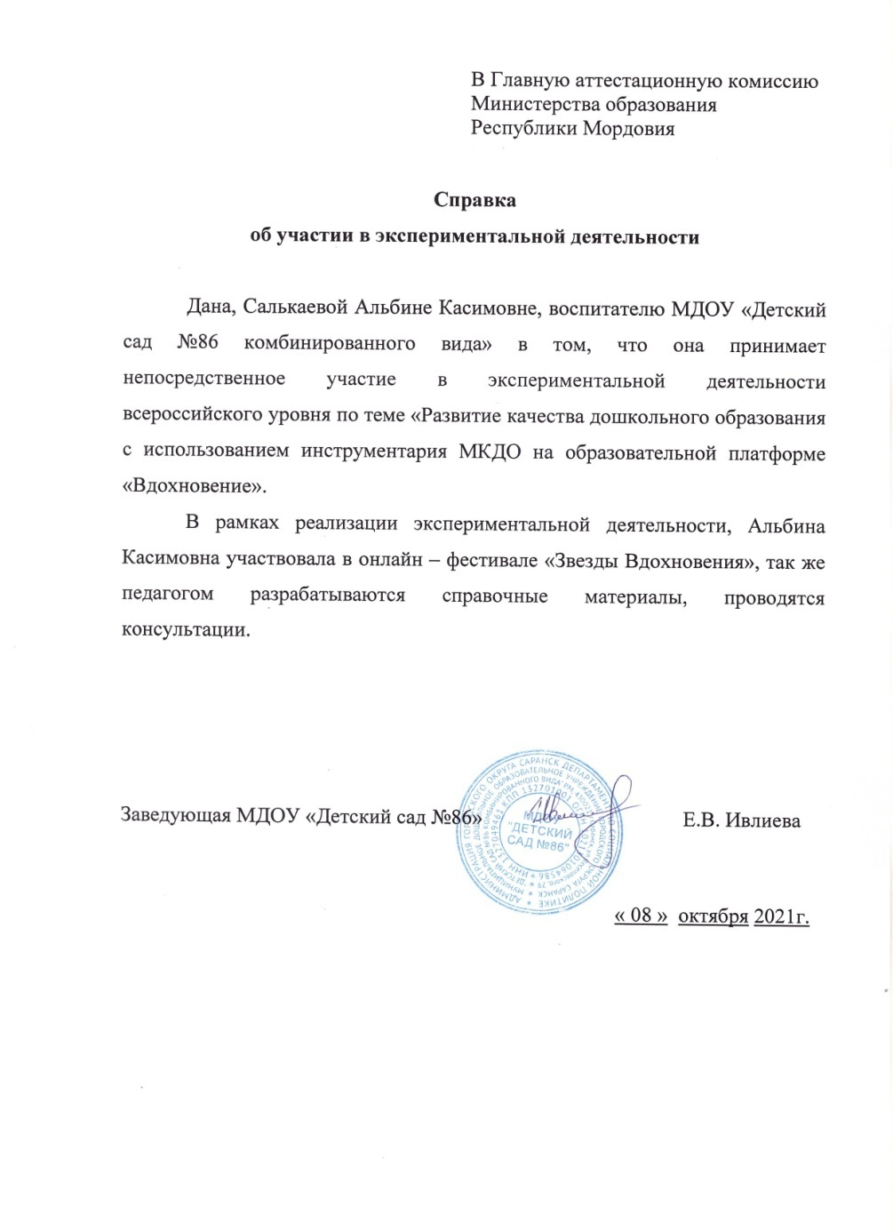

Slide 8
2. Наставничество

Slide 9
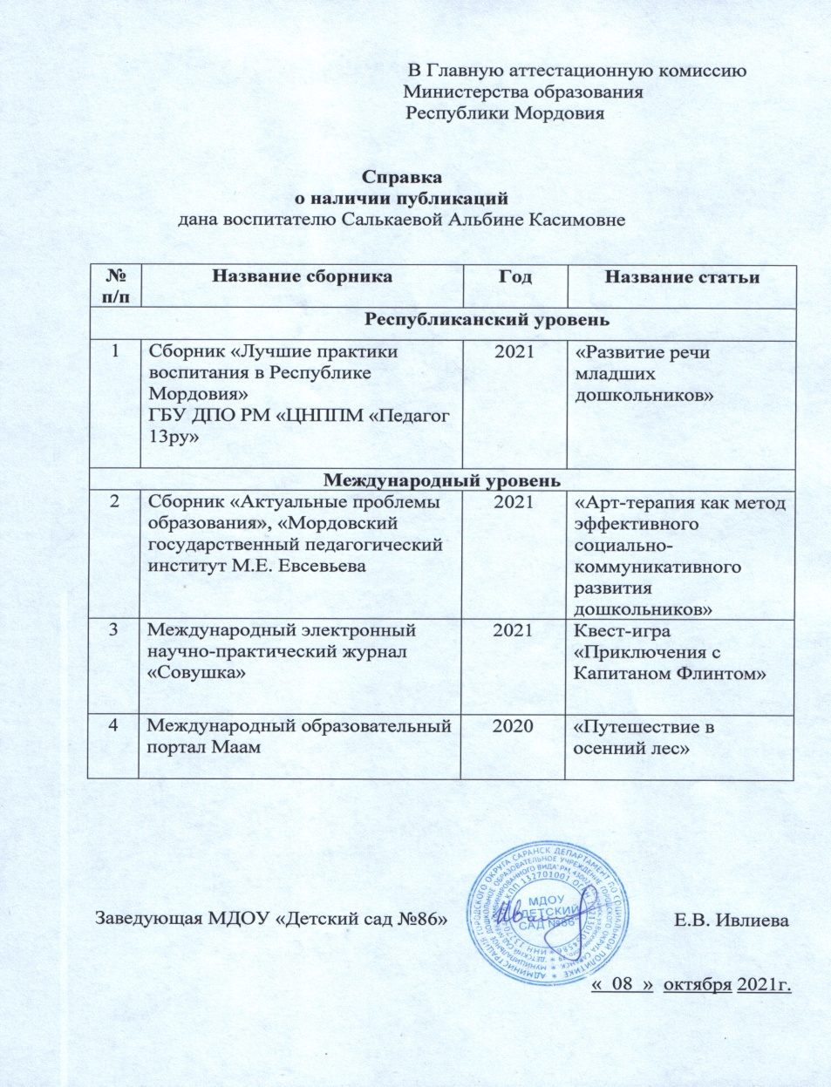
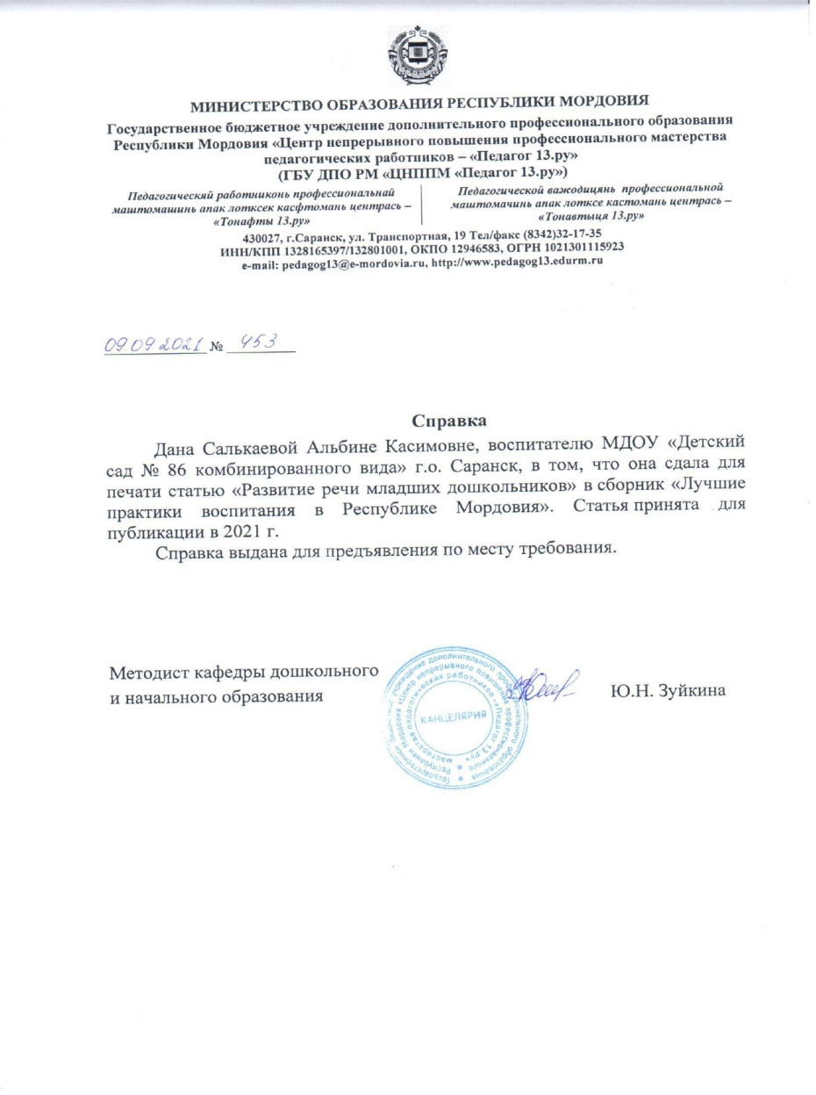
3. Наличие публикаций

Slide 10
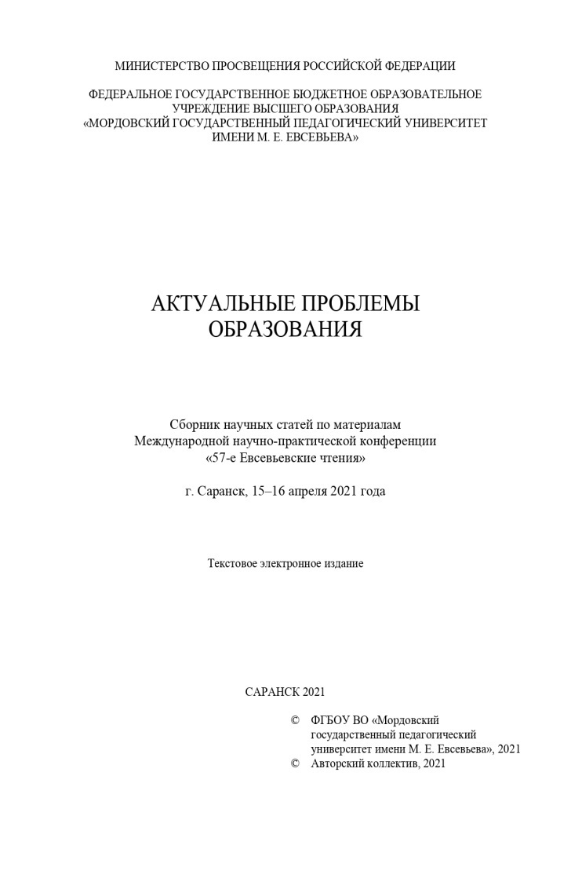
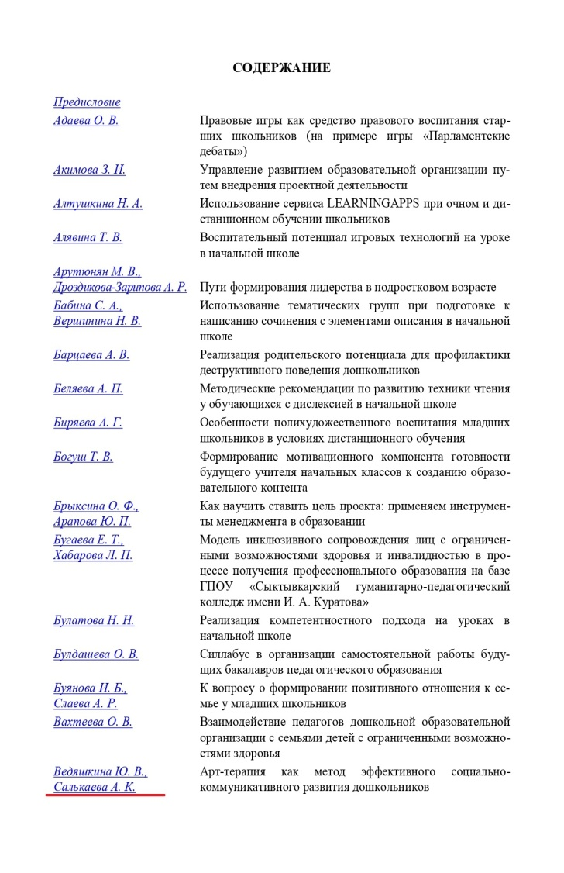
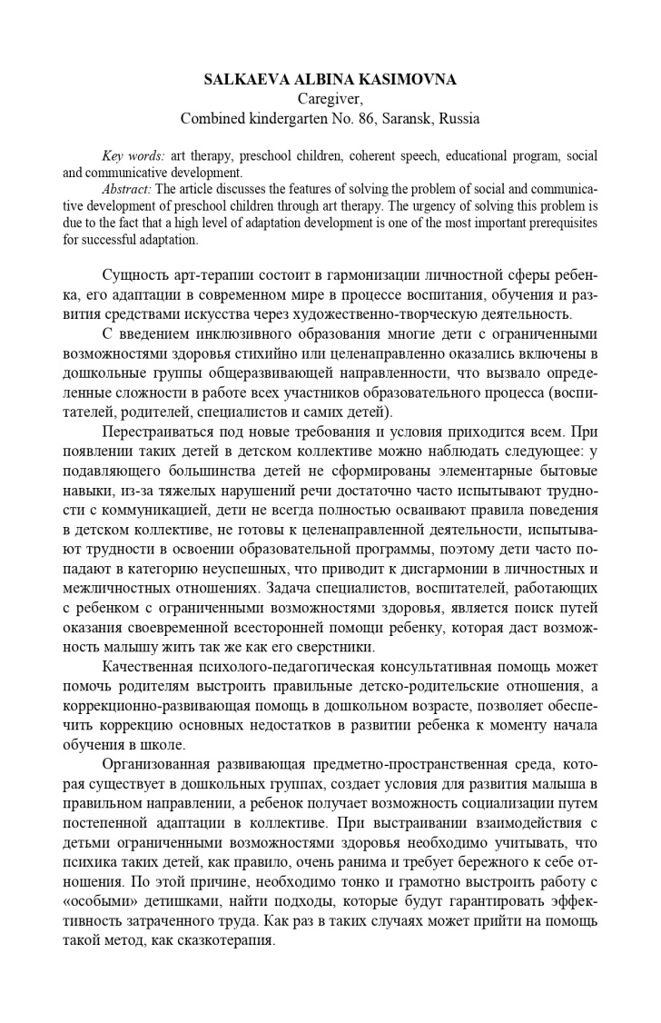

Slide 11
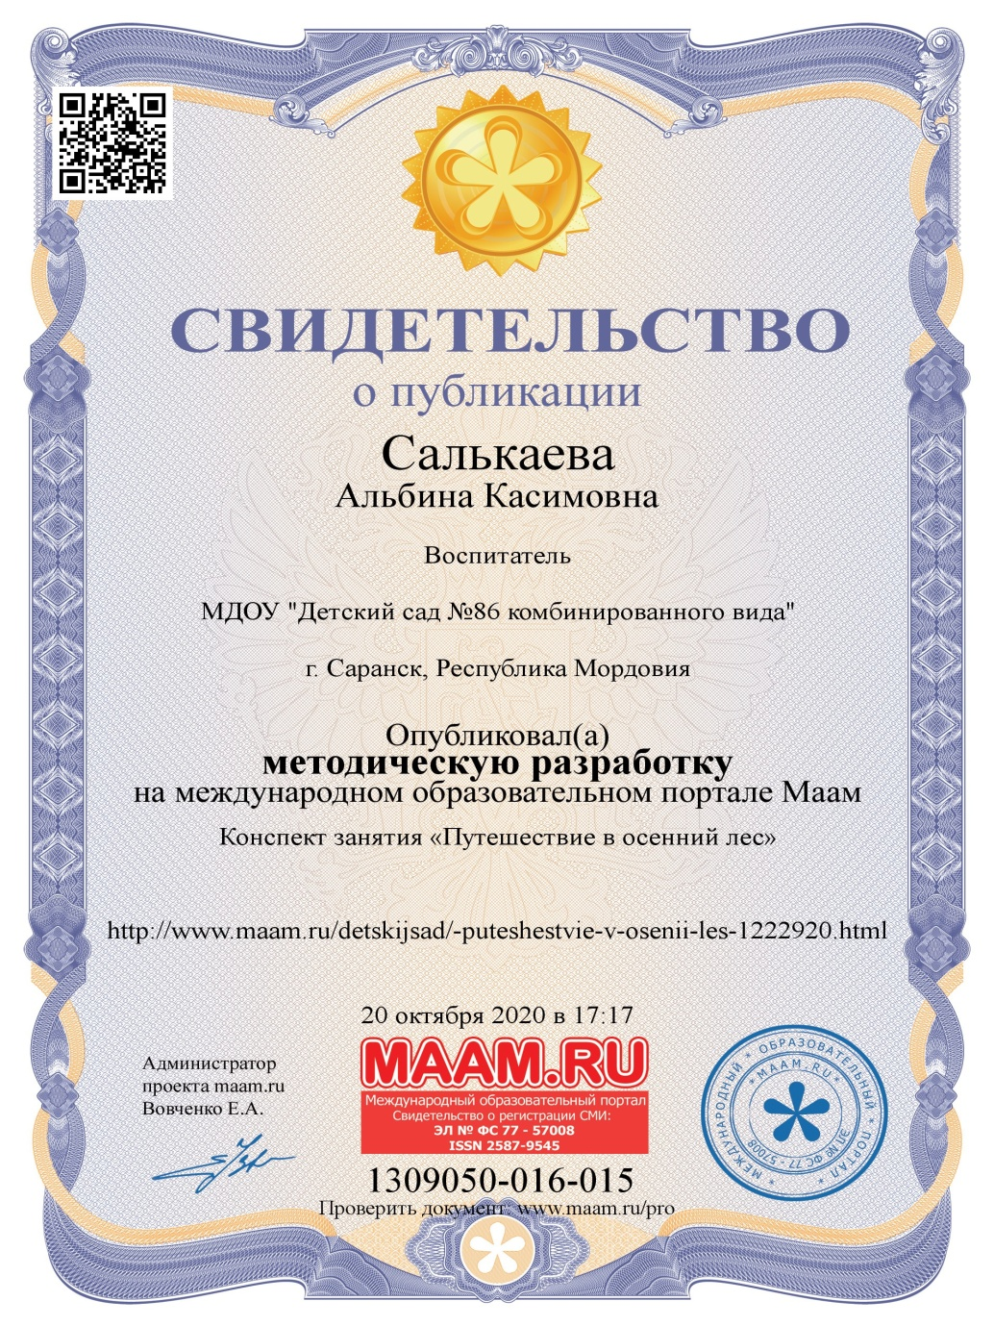

Slide 12
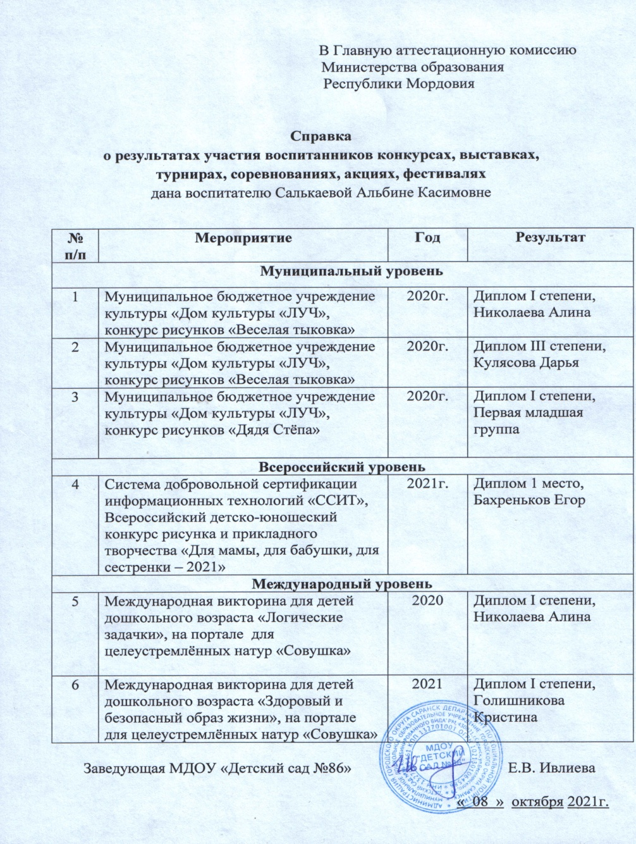
4. Участие детей в заочных олимпиадах, открытых конкурсах, конференциях, выставках, турнирах, соревнованиях

Slide 16
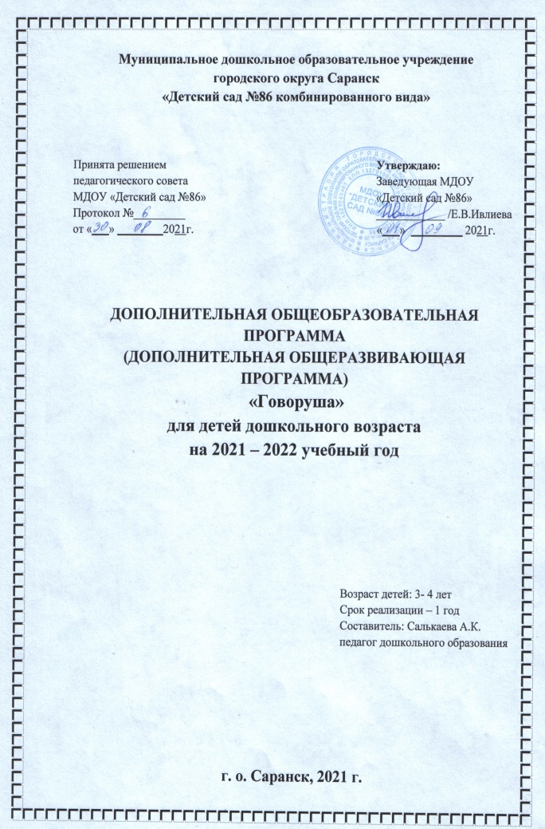
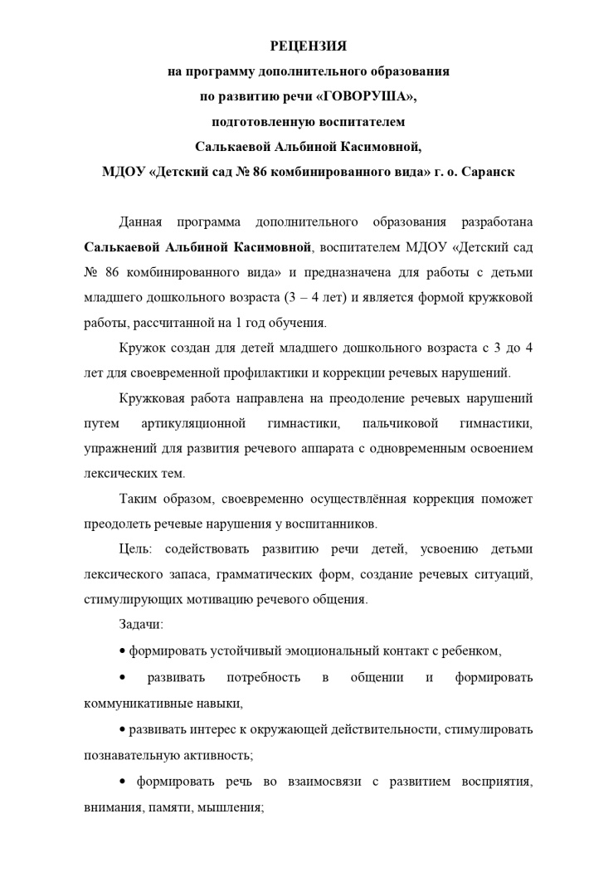
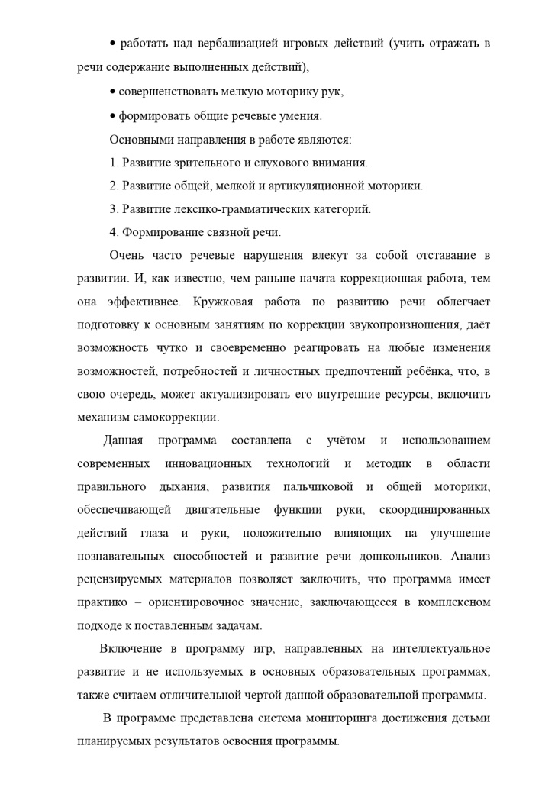
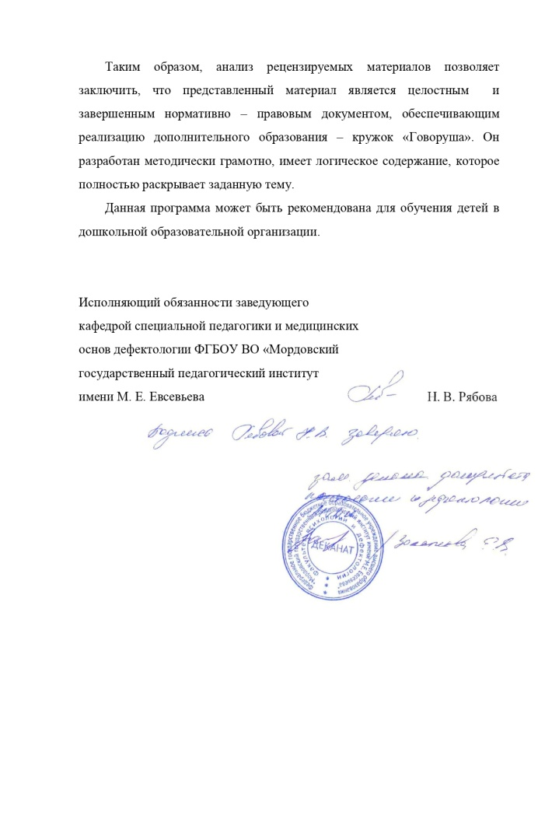
5. Наличие авторских программ, методических пособий, методических рекомендаций

Slide 17
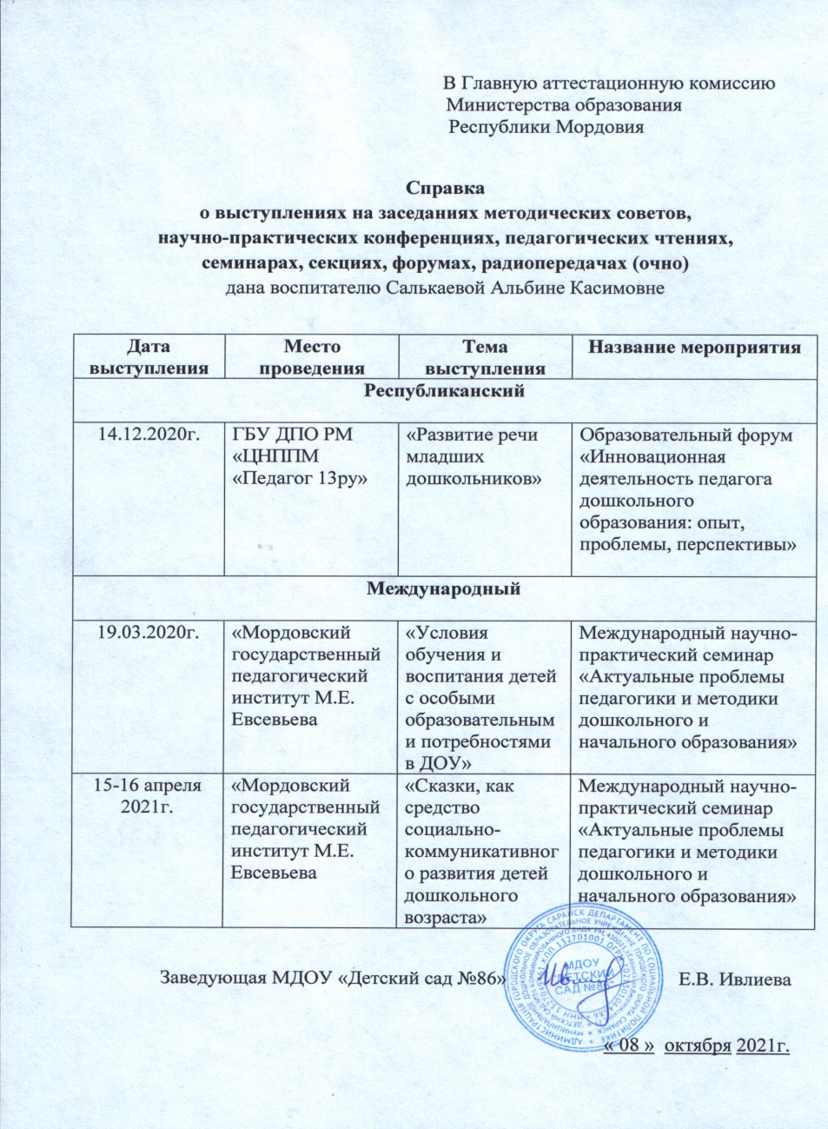
6. Выступления на заседаниях, методических советах, научно-практических конференциях, педагогических чтениях, семинарах, секциях, форумах, радиопередачах (очно)

Slide 18
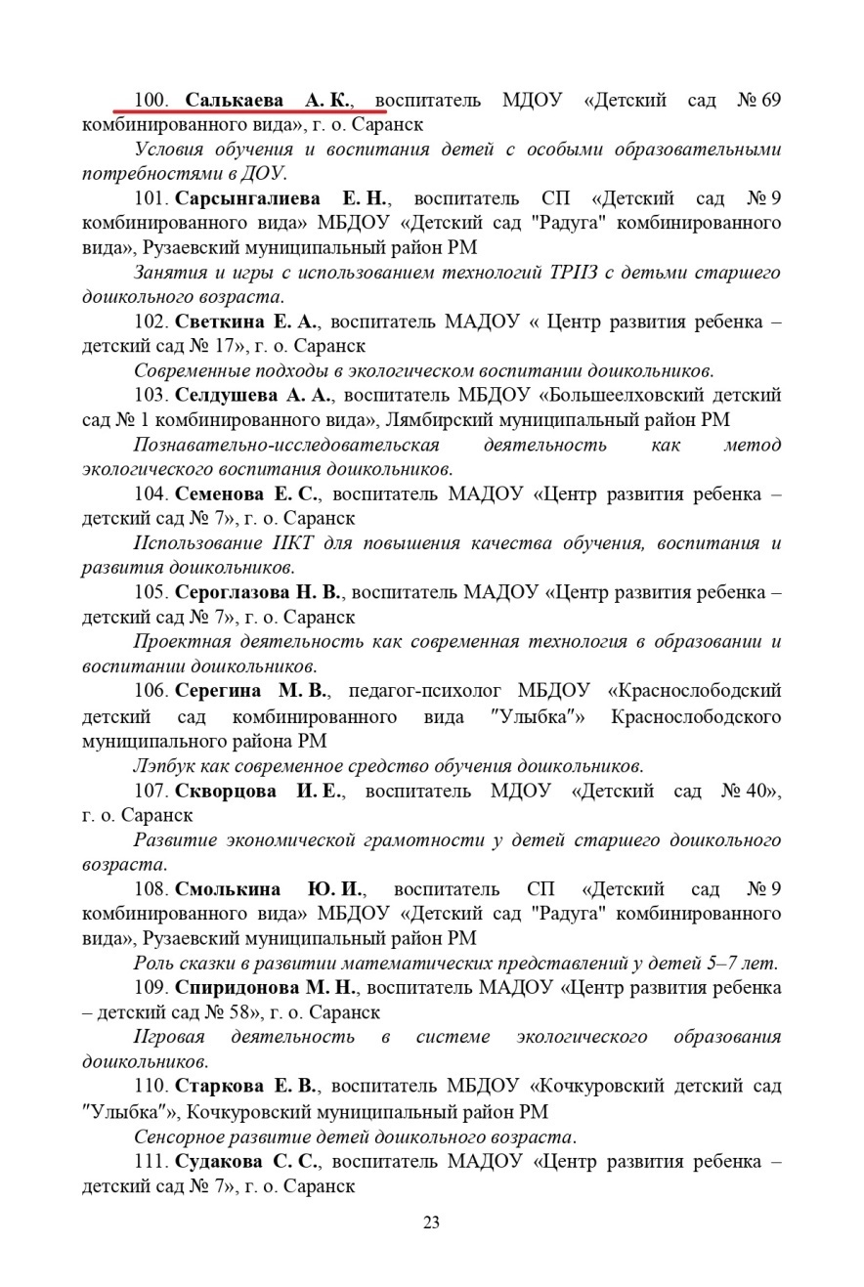

Slide 20
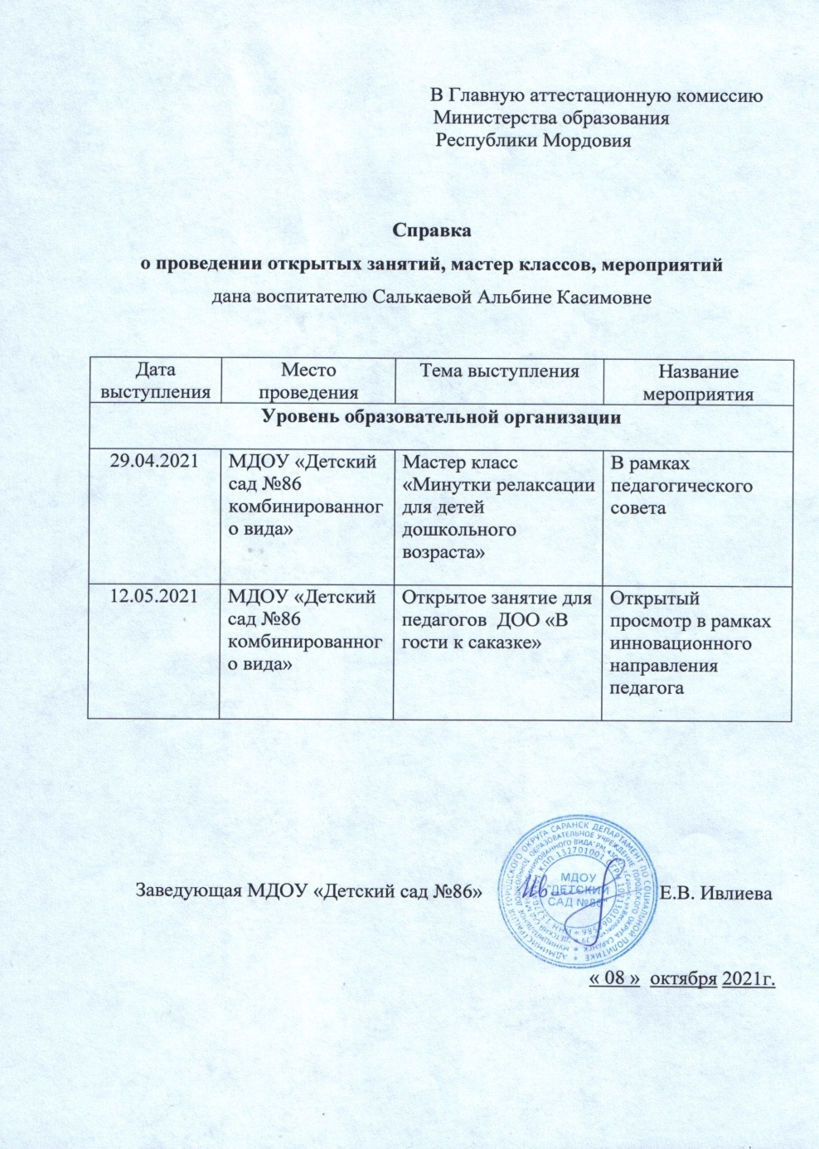
7. Проведение открытых мастер-классов, занятий, мероприятий (очно)

Slide 21
8. Экспертная деятельность

Slide 22
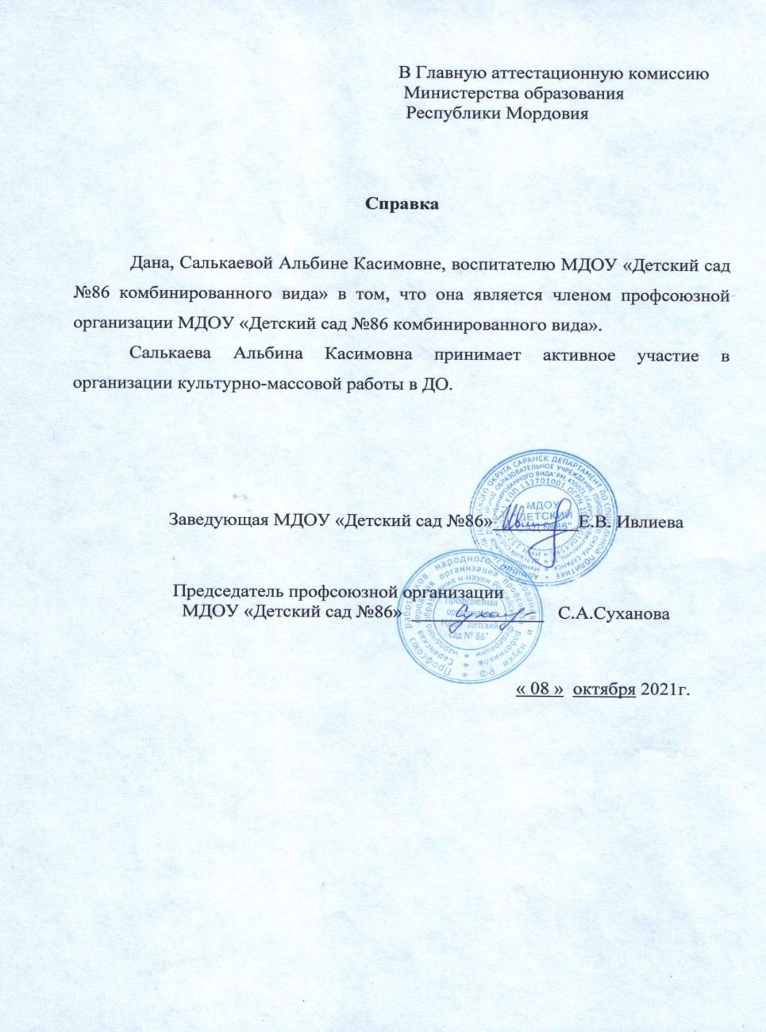
9. Общественно – педагогическая активность педагога: участие в работе педагогических сообществ, комиссиях.

Slide 23
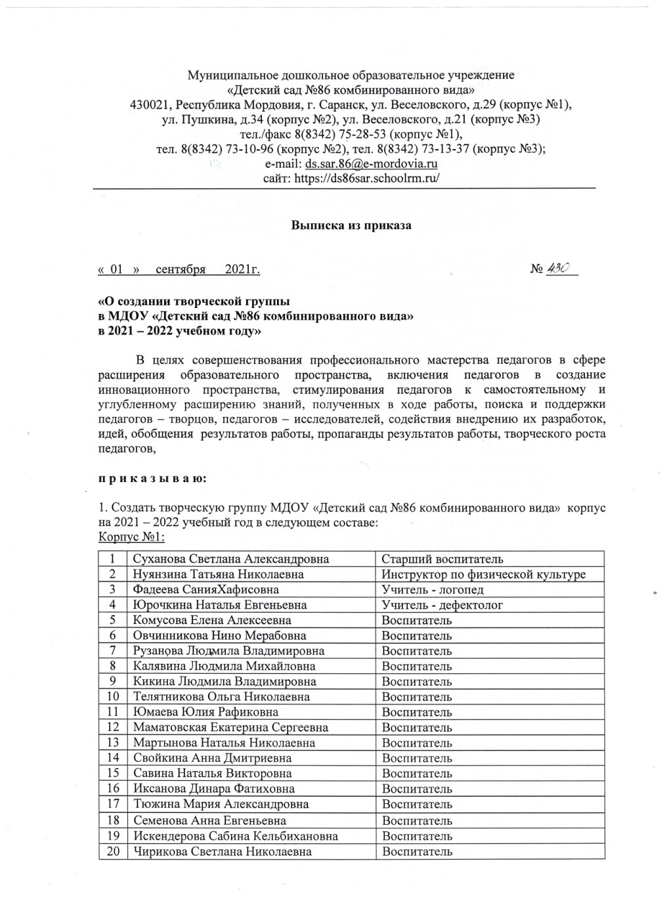
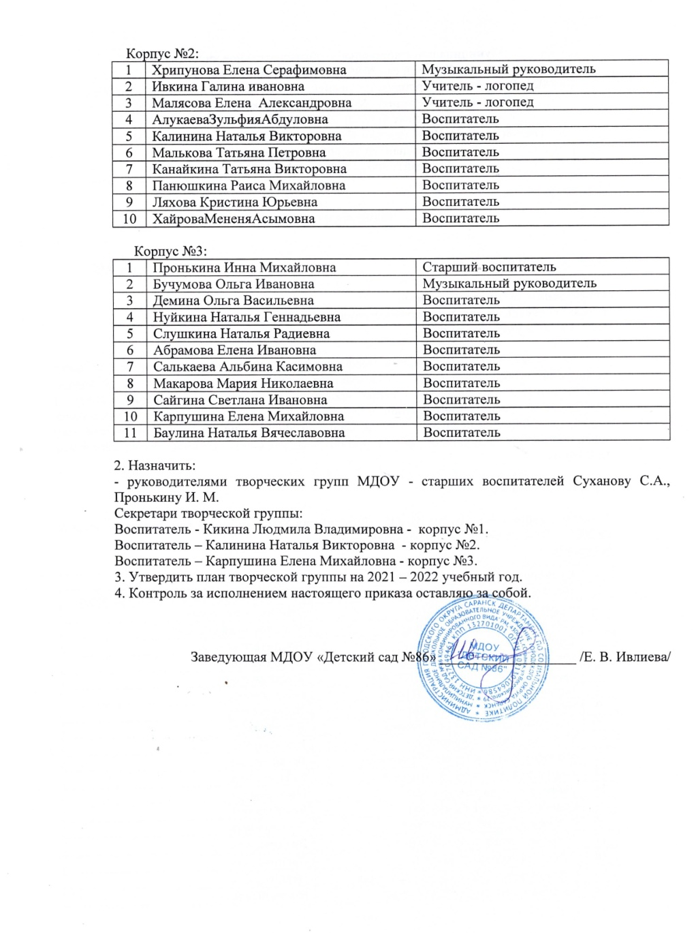

Slide 24
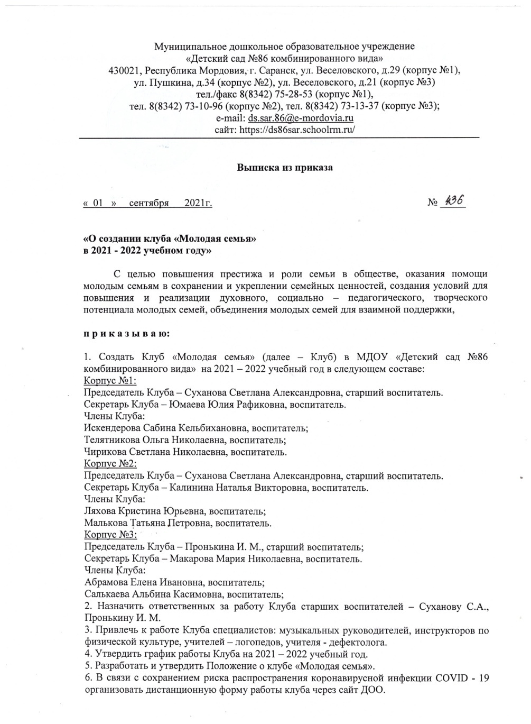

Slide 25
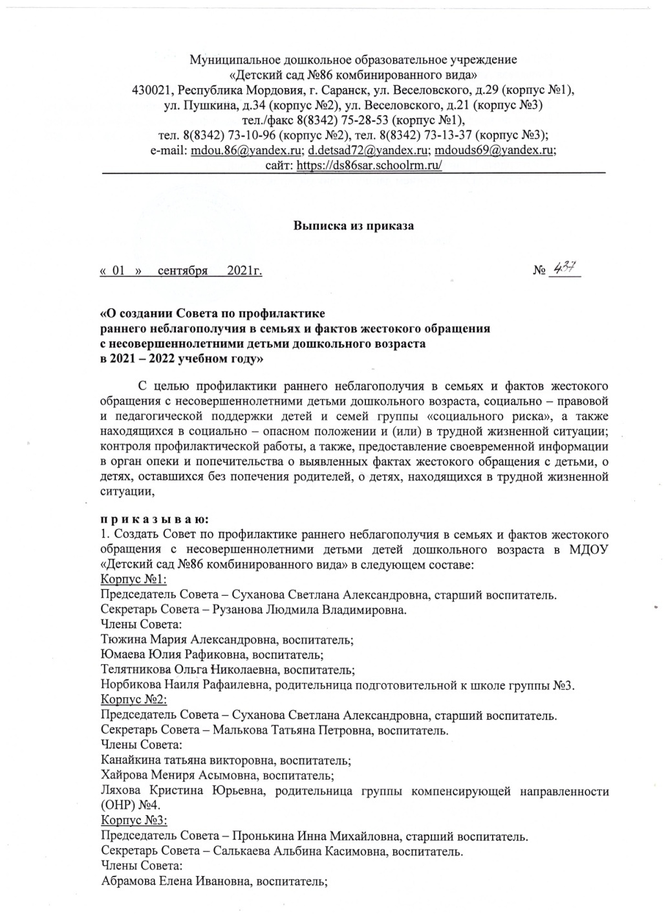

Slide 26
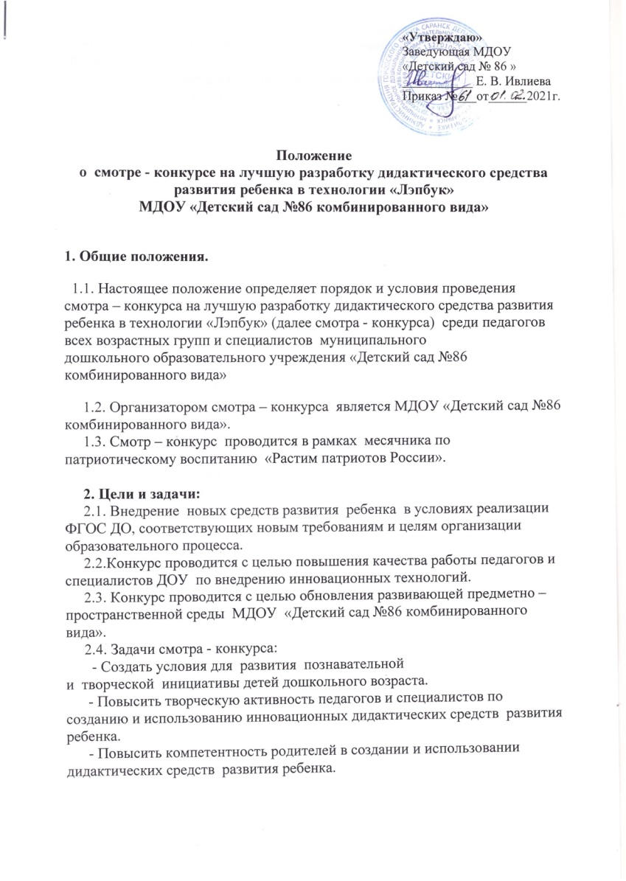
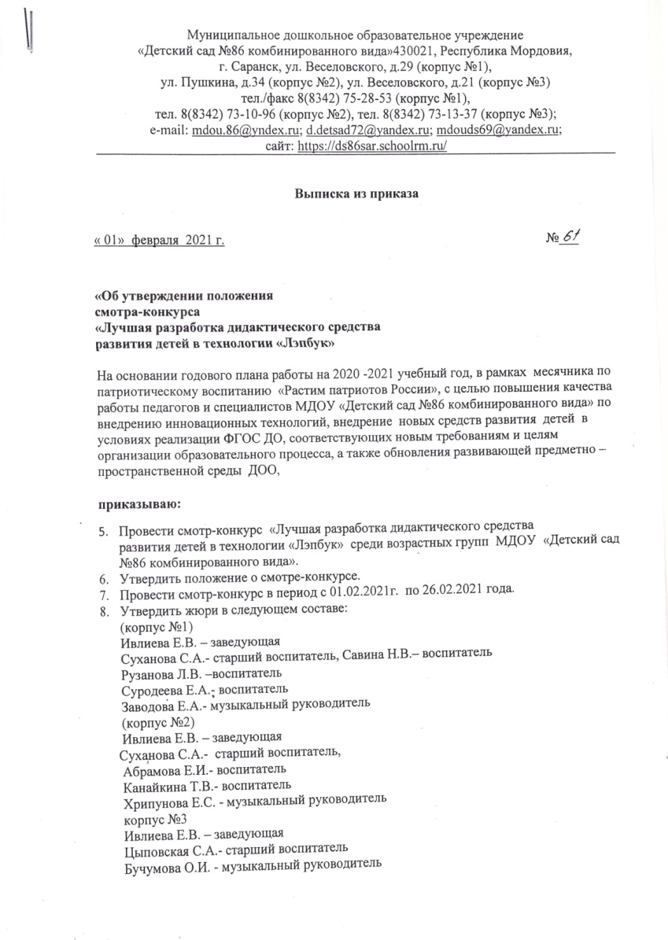

Slide 28
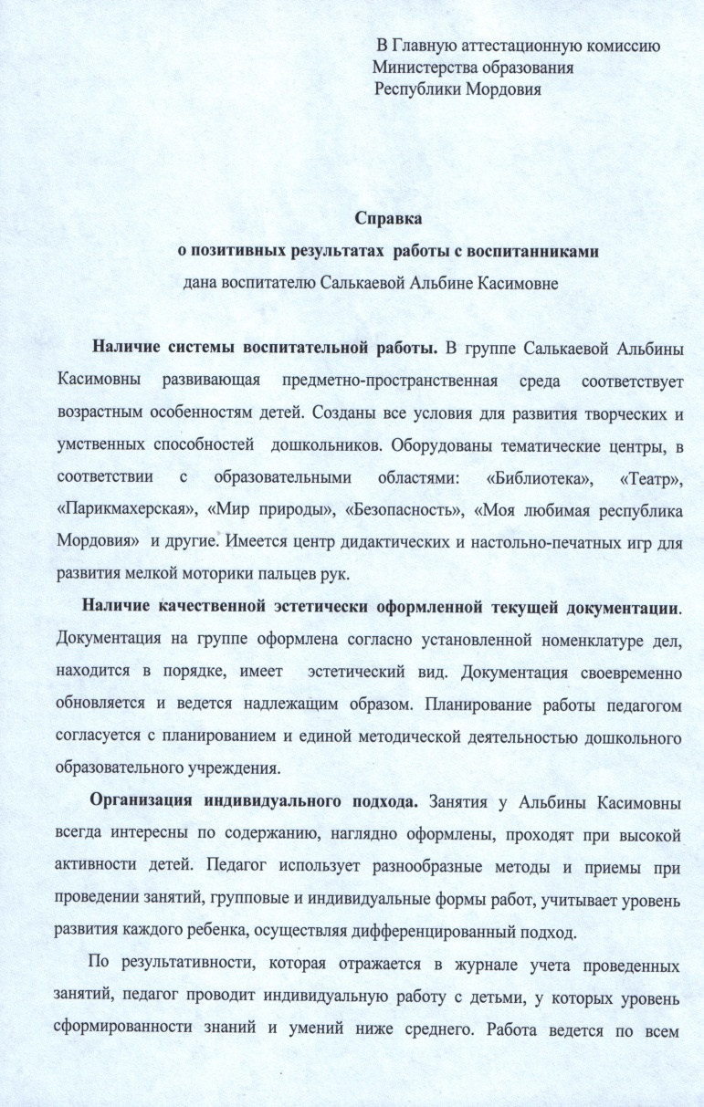
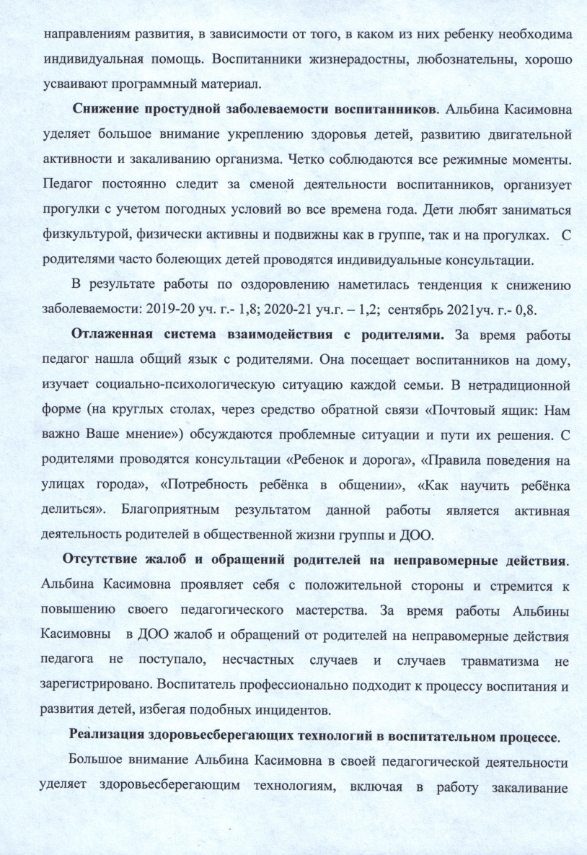
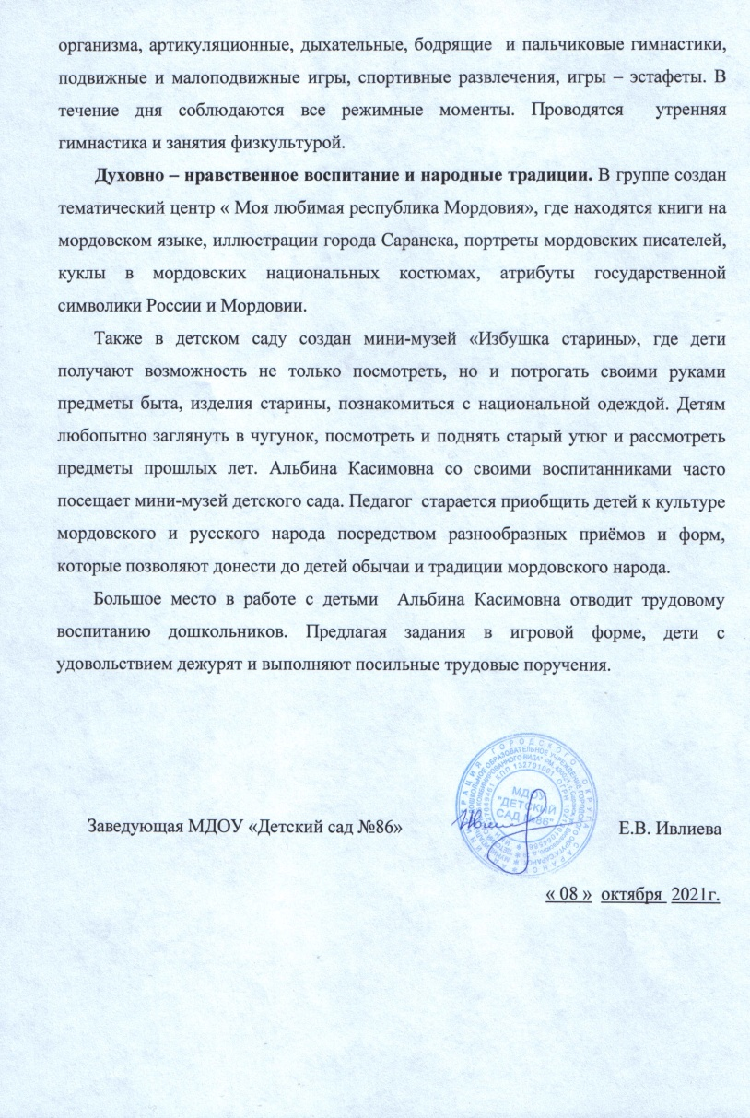
10. Позитивные результаты работы с воспитанниками

Slide 29
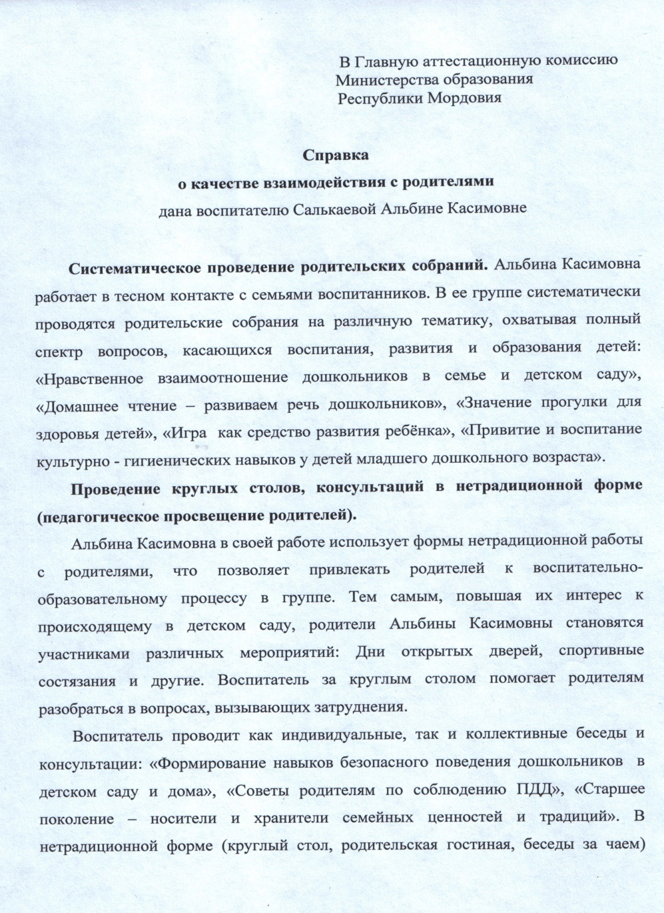
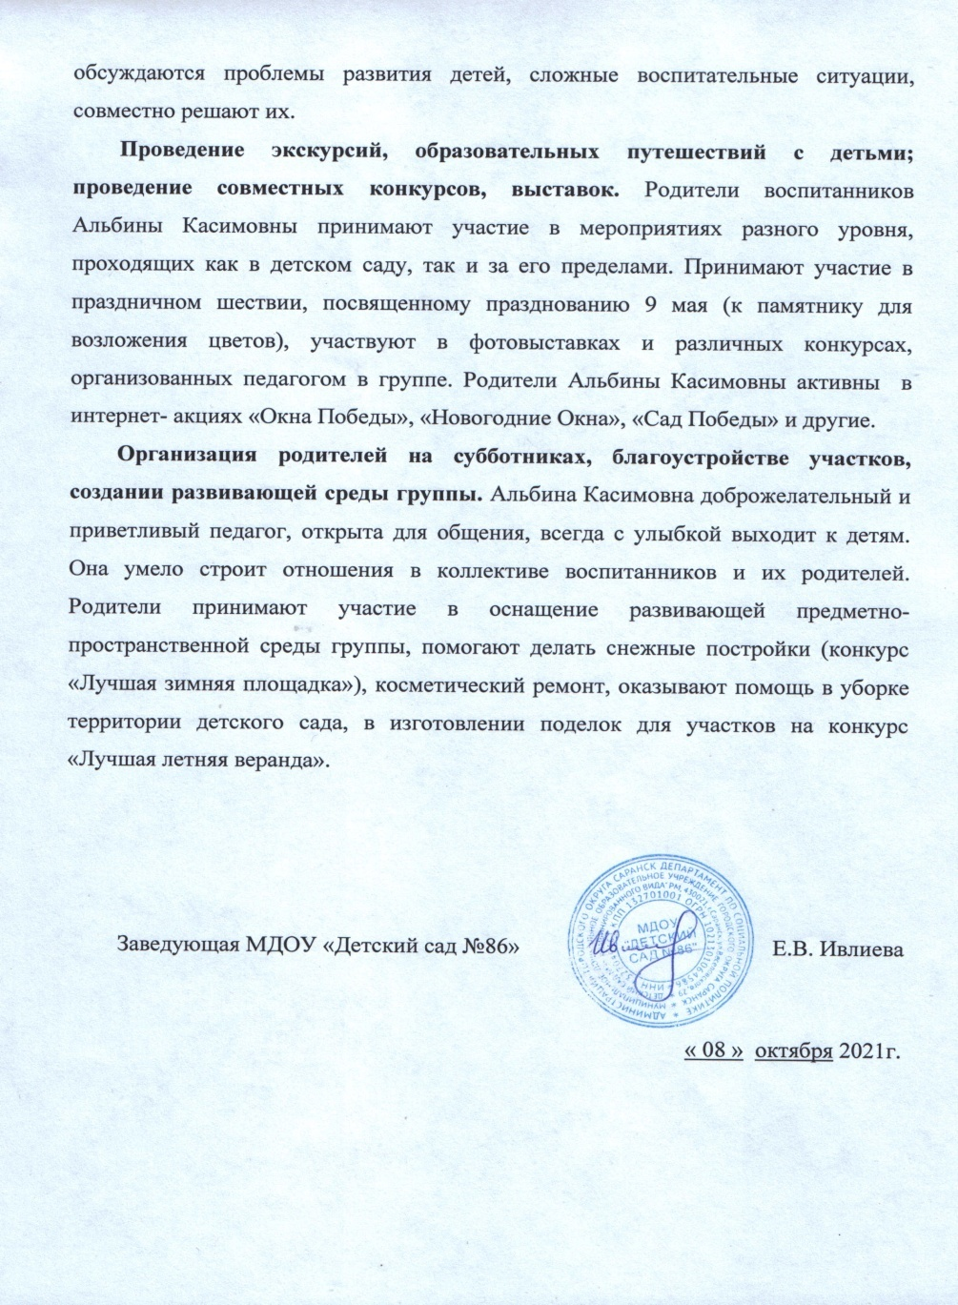
11. Качество взаимодействия с родителями

Slide 30
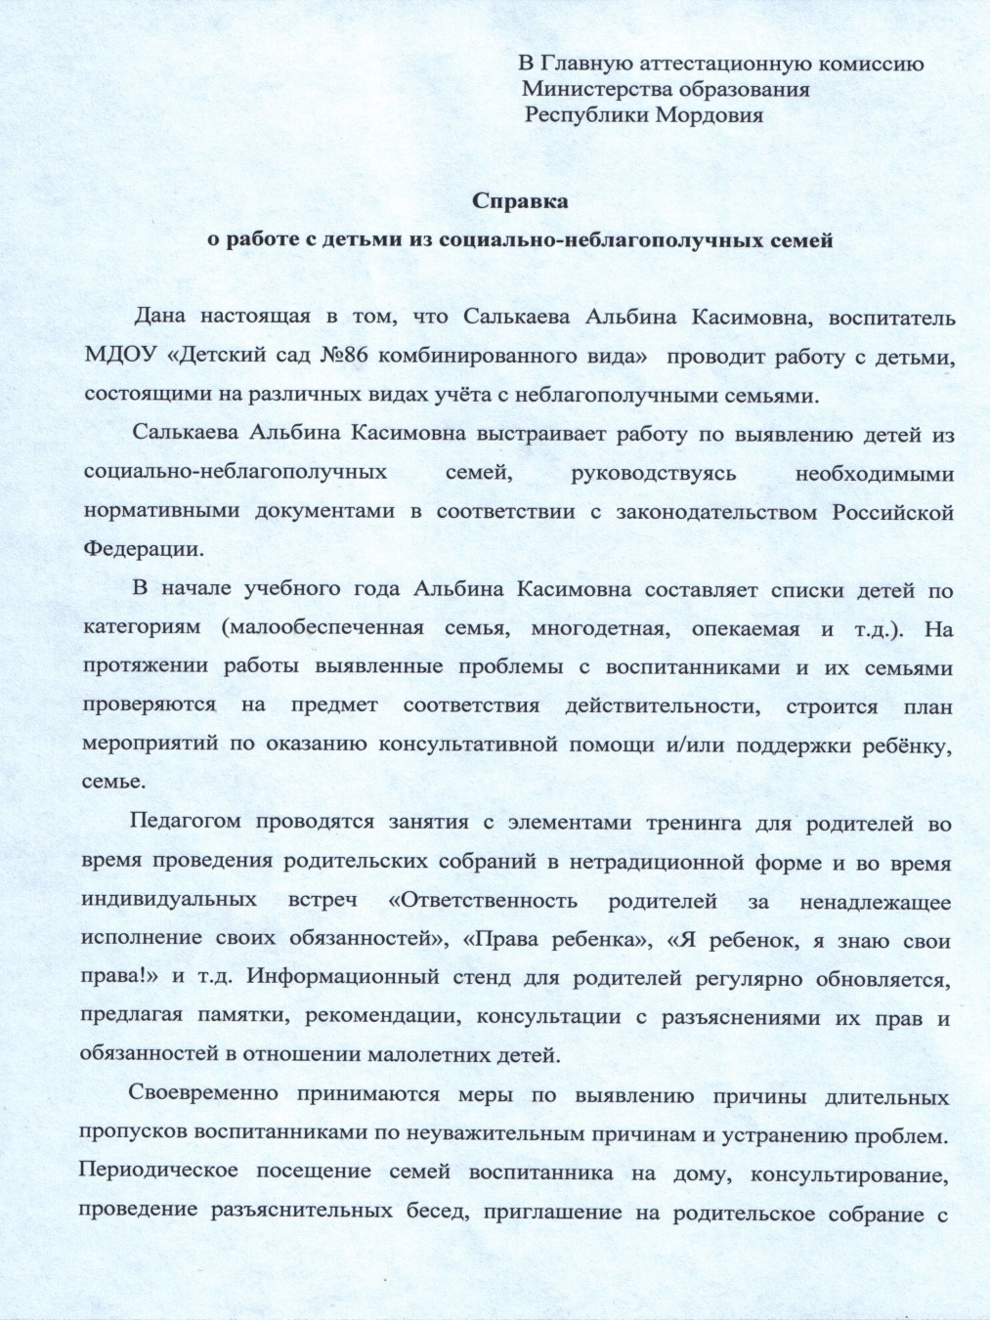
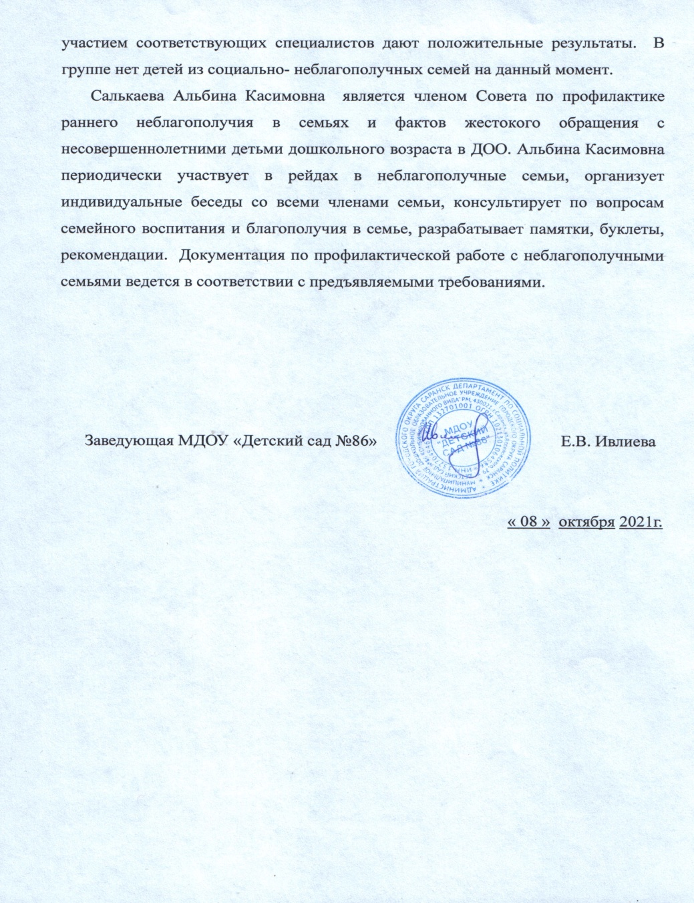
12. Работа с детьми из социально-неблагополучных семей

Slide 31
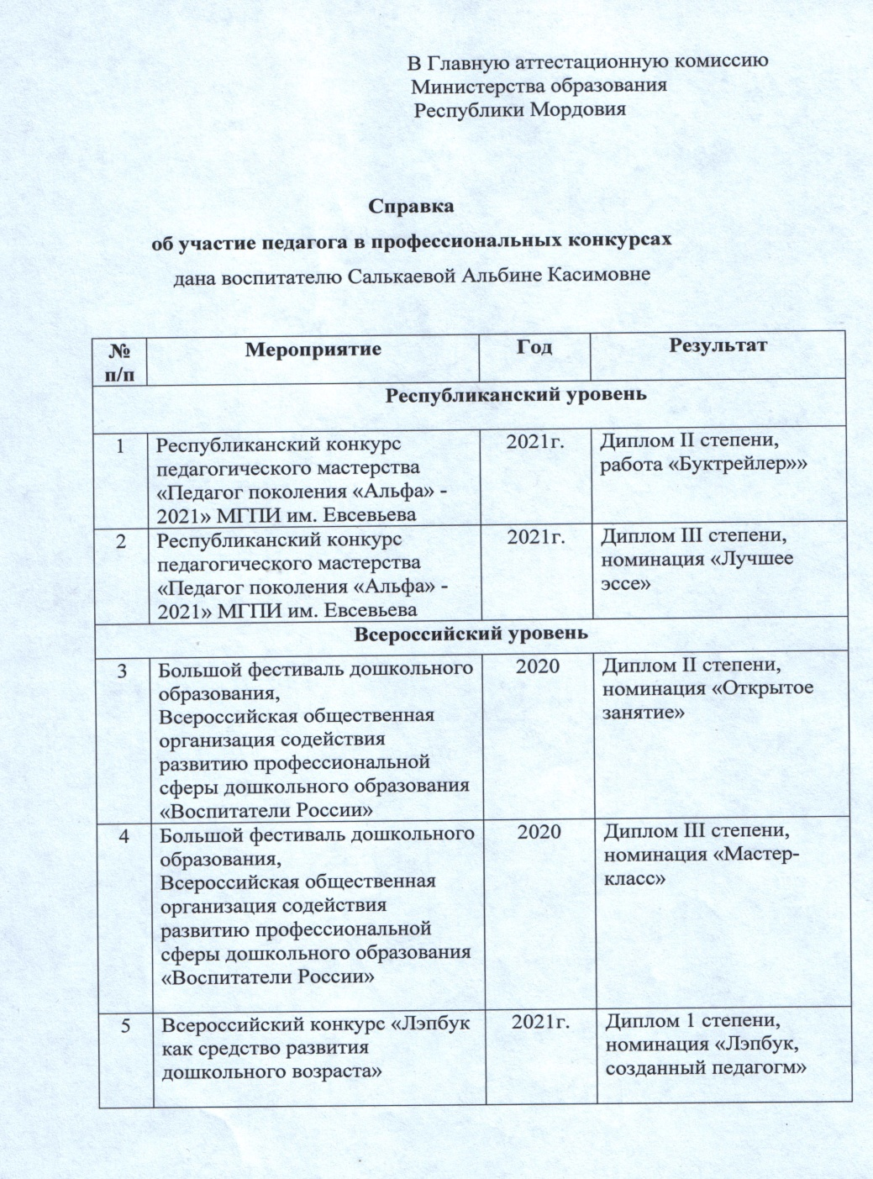
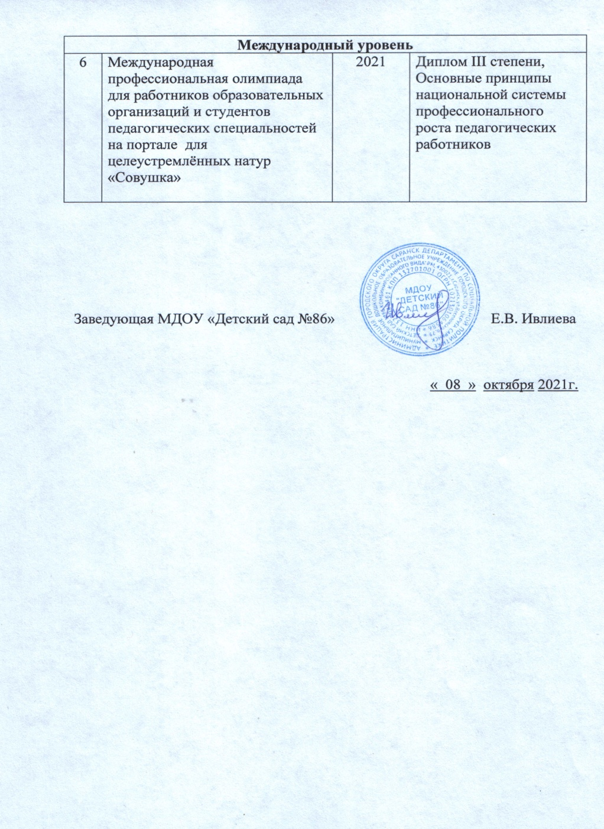
13. Участие педагога в профессиональных конкурсах

Slide 35
14. Награды и поощрения

Slide 37
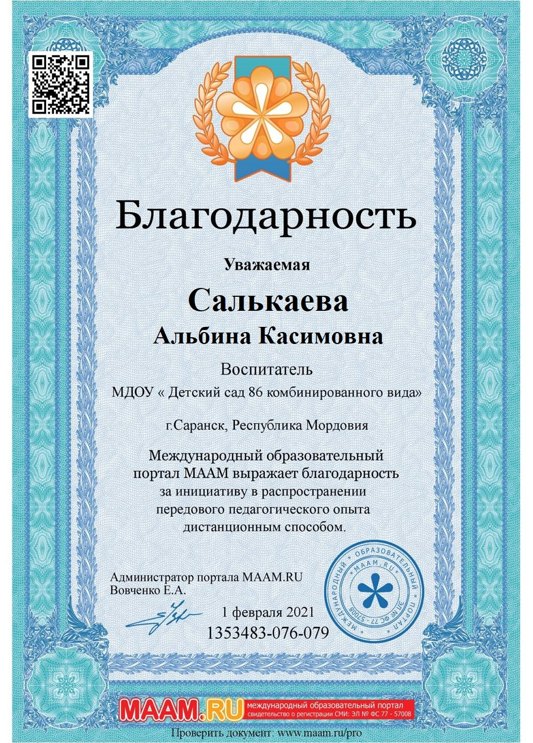

Slide 38
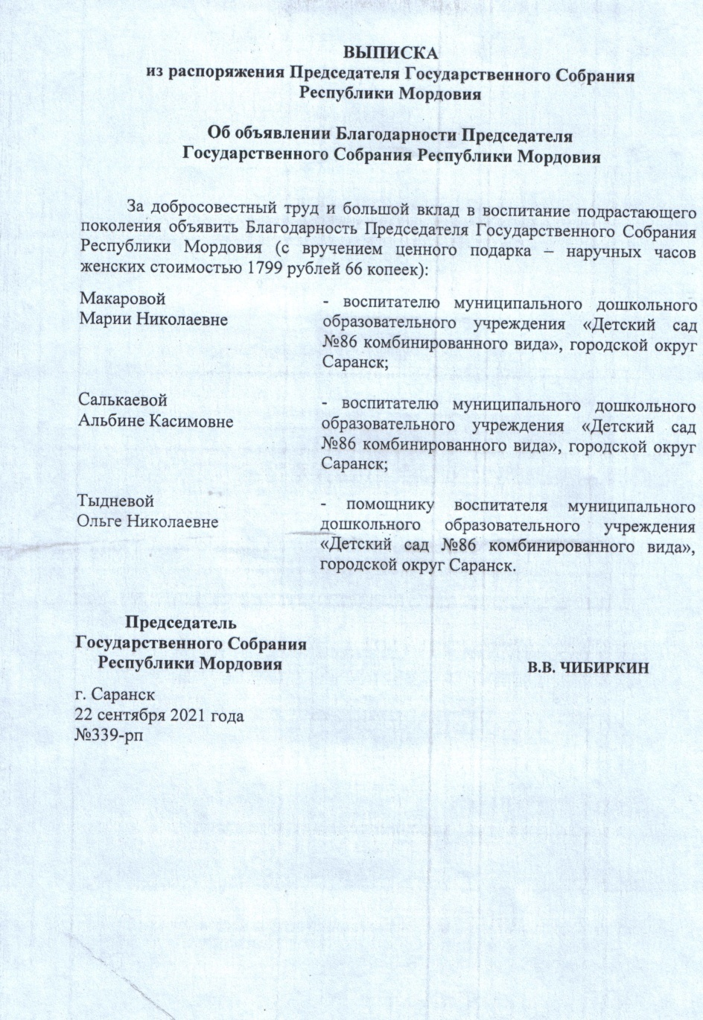

Slide 39
Благодарю
за внимание!

